Slide 1
CHÀO THẦY VÀ CÁC BẠN

Slide 2
HỒI SỨC CẤP CỨU
GVHD: Nguyễn Phúc Học
Thành viên:
Lưu Thị Mỹ Hạnh
Phan Thị Xuân Lộc
Nguyễn Trần Phương Thảo
Trần Thị Phương
Văn Thị Diễn
Hồ Hoàng Phương
Võ Thị Thảo
Huỳnh Thị Tiến
Đỗ Thị Thanh
Trần Thị Ngọc Sang

Slide 3
Đề tài: Sốc tim
Nội dung:
Khái niệm
Nguyên nhân gây sốc tim
Cơ chế bệnh sinh của sốc tim
Triệu chứng
Chần đoán
Xử trí
Tiên lượng và biến chứng

Slide 4
Khái niệm
Sốc tim (cardiogenic shock) là một tình trạng mà trong đó tim đột nhiên không thể bơm máu để đáp ứng nhu cầu cơ thể. Sốc tim thường gây ra bởi một cơn đau tim nặng.
Sốc tim là hiếm, nhưng nó thường gây tử vong nếu không được điều trị ngay lập tức. Nếu được điều trị ngay lập tức, khoảng một nửa những người sốc tim sống sót.

Slide 5
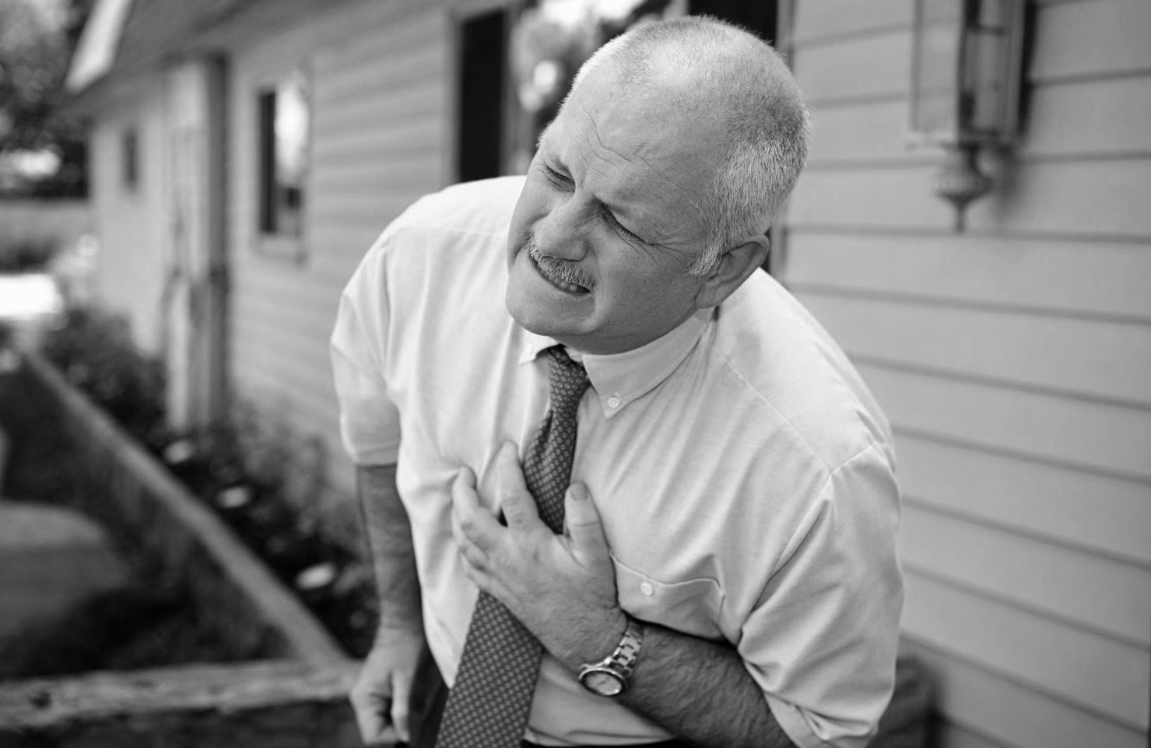

Slide 6
II. Nguyên nhân gây sốc tim
1. Giảm sức co bóp cơ tim - Thiếu máu cục bộ cơ tim (đặc biệt là nhồi máu cơ tim cấp). - Bệnh cơ tim do nhiễm khuẩn (liên cầu nhóm B, bệnh Chagas,…), nhiễm vi rút (enterovirus, adenovirus, HIV, vi rút viêm gan C, parvovirus B19, vi rút Herpes, EBV, CMV). - Bệnh cơ tim do miễn dịch, do chuyển hóa. - Bệnh cơ tim do nguyên nhân nội tiết: cường hoặc suy giáp. - Bệnh cơ tim do ngộ độc. - Giai đoạn cuối của bệnh cơ tim giãn hay bệnh van tim.

Slide 7
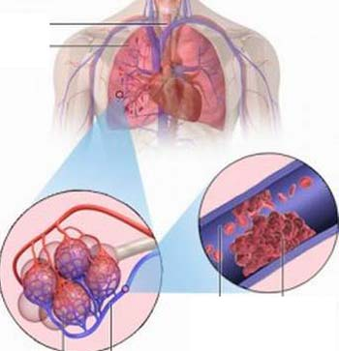
2. Tăng hậu gánh ( nguyên nhân tắc nghẽn): hậu gánh là sức cản mà tim gặp phải trong quá trình co bóp tống máu, đứng hàng đầu là sức cản ngoại vi
- Tắc động mạch phổi nặng. - Hẹp động mạch chủ.

Slide 8
2.3. Ép tim cấp do tràn dịch màng ngoài tim cấp
2.4. Tổn thương cơ học của tim - Hở van động mạch chủ, hở van hai lá cấp. - Thủng vách liên thất.
2.5. Rối loạn nhịp tim: cơn nhịp nhanh, đặc biệt là cơn nhịp nhanh thất hoặc nhịp quá chậm do bloc nhĩ thất.

Slide 9
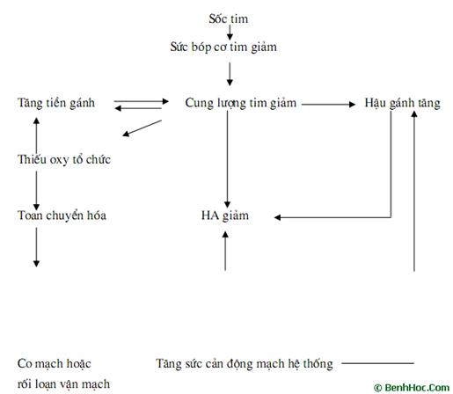
III. Cơ chế bệnh sinh của sốc tim

Slide 10
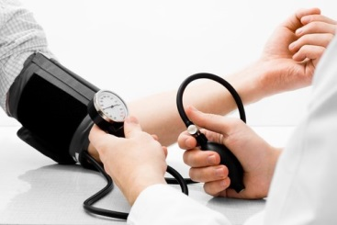
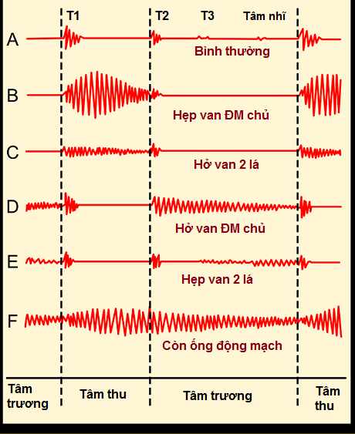
IV. Triệu chứng
4.1. Triệu chứng lâm sàng

Slide 11
4.2. Cận lâm sàng - Lactat máu tăng trên 1,5 mmol/l (phản ánh tình trạng thiếu oxy do giảm tưới máu tổ chức). Toan chuyển hóa và toan lactat khi lactat máu tăng kéo dài từ 2-4 mmol/l. Lactat máu trên 4 mmol/l trong các trường hợp nặng. - Thăm dò huyết động: áp lực tĩnh mạch trung tâm tăng, áp lực mao mạch phổi bít tăng (trên 15mmHg), cung lượng tim giảm, chỉ số tim giảm dưới 2,2 lít/phút/m2.

Slide 12
V. Chẩn đoán
5.1. Chẩn đoán xác định a) Chẩn đoán lâm sàng dựa vào các tiêu chuẩn sau: - Huyết áp tâm thu ≤ 90mmHg kéo dài hoặc phải sử dụng thuốc vận mạch để duy trì huyết áp tâm thu ≥ 90mmHg hoặc huyết áp tâm thu giảm trên 30mmHg so với huyết áp tâm thu nền của bệnh nhân. - Có bằng chứng của giảm tưới máu các cơ quan (nước tiểu dưới 30ml/giờ hoặc chi lạnh/vã mồ hôi hoặc có biến đổi ý thức. - Bằng chứng tăng áp lực đổ đầy thất trái (phù phổi)

Slide 13
5.2. Chẩn đoán phân biệt Chẩn đoán phân biệt các tình trạng sốc dựa vào: tiền sử bệnh, các đặc điểm lâm sàng và cận lâm sàng. a) Sốc nhiễm khuẩn - Có tình trạng nhiễm khuẩn kèm theo phải có thời gian xuất hiện kéo dài. - Áp lực tĩnh mạch trung tâm giảm, áp lực mao mạch phổi bít giảm. - Chỉ số tim bình thường hoặc tăng. - Sức cản mạch hệ thống và sức cản mạch phổi giảm.

Slide 14
b) Sốc giảm thể tích - Hoàn cảnh xuất hiện nhanh: ỉa chảy, nôn nhiều, đái nhiều hoặc viêm tụy cấp nặng. - Áp lực tĩnh mạch trung tâm giảm, áp lực mao mạch phổi bít giảm. c) Sốc phản vệ - Tình huống xuất hiện thường khá đột ngột liên quan đến thuốc hoặc thức ăn. - Áp lực tĩnh mạch trung tâm giảm, áp lực mao mạch phổi bít giảm. - Có thể có các dấu hiệu khác của dị ứng.như đỏ da, sẩn, ngứa…

Slide 15
5.3. Chẩn đoán nguyên nhân a, Siêu âm tim
b, Điện tim
c, X- quang ngực
d) Các xét nghiệm đặc hiệu khác tùy theo nguyên nhân gây sốc tim
e) Các xét nghiệm phát hiện vi khuẩn hay virus gây viêm cơ tim cấp
f) Thông tim đánh giá mạch vành

Slide 16
4.4. Chẩn đoán mức độ: Tiêu chuẩn của ACC/AHA 2007
a) Tiền sốc
b) Sốc tim
c) Sốc tim điển hình

Slide 17
VI. Xử trí
6.1.Nguyên tắc chung - Giai đoạn sớm, hỗ trợ huyết động để phòng ngừa các rối loạn và suy chức năng cơ quan, thậm chí phải giải quyết nguyên nhân gây sốc tim như tái tưới máu sớm trong nhồi máu cơ tim cấp , tạo nhịp cấp cứu trong trường hợp nhịp chậm
- Giai đoạn giải quyết nguyên nhân nhanh chóng để đảo ngược tình trạng sốc tim.

Slide 18
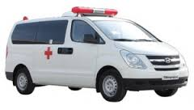
6.2. Xử trí ban đầu và vận chuyển cấp cứu

Slide 19
6.3. Xử trí tại bệnh viện
6.3.1. Hỗ trợ thông khí
- Oxy liệu pháp - Thông khí nhân tạo
6.3.2. Hồi sức dịch
- Hồi sức dịch giúp cải thiện vi tuần hoàn và tăng cung lượng tim.
6.3.3. Thuốc vận mạch và trợ tim
6.3.4. Các biện pháp hỗ trợ cơ học 6.3.5. Điều trị nguyên nhân cụ thể 6.3.7. Một số biện pháp khác

Slide 20
VII. Tiên lượng và biến chứng
- Tỉ lệ tử vong trong bệnh viện khoảng 48 – 74%, các yếu tố tiên lượng tử vong: tuổi cao, tiền sử nhồi máu cơ tim trước đó, dấu hiệu lâm sàng khi được chẩn đoán (da lạnh ẩm), vô niệu. - Biến chứng: suy đa tạng, sốc tim không hồi phục,...

Slide 21
VIII. Phòng bệnh
Tái tưới máu mạch vành sớm và thích hợp cho vùng nhồi máu động mạch để bảo tổn tối đa cơ tim và giảm kích thước của vùng nhồi máu.

Slide 22
CẢM ƠN THẦY VÀ CÁC BẠN ĐÃ LẮNG NGHE

